Slide 1

МАТЕМАТИЧЕСКИЙ АНАЛИЗ
АВТФ 1 семестр
Основы теории множеств
Пределы
Непрерывность функций
Дифференциальное исчисление функций одной переменной
Дифференциальное исчисление функций нескольких переменных
Первообразные (неопределенный интеграл)
Определенный интеграл

Slide 2
Письменный Д.Т. Конспект лекций по высшей математике ч.1-2
Берман Г.Н. Сборник задач по курсу математического анализа
Кудрявцев Л.Д. Курс математического анализа, т.1-2
Ильин В.А., Поздняк Э.Г. Основы математического анализа, т.1-2
Никольский С.М. Курс математического анализа т.1-2
Пискунов Н.С. Дифференциальное и интегральное исчисление.
Фихтенгольц Г.М. Основы дифференциального и интегрального
исчисления.
В.Н. Максименко, А.Г. Меграбов, Л.В. Павшок Математический
анализ в примерах и задачах (Учебник НГТУ)
Типовые расчеты 1,2, 3

Slide 3
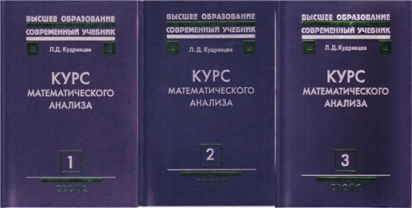
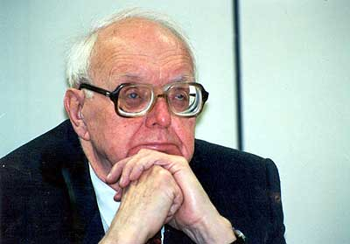
Учебные пособия

Slide 4



Slide 5

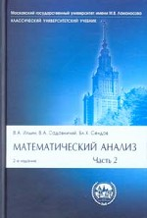
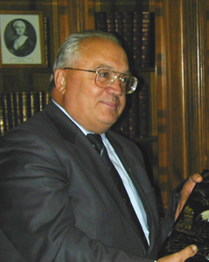

Slide 6




Slide 7
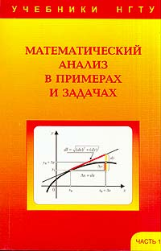


Slide 8



Slide 9
Изучение математики
- совершенствует общую культуру мышления, дисциплинирует ее, приучает
человека логически рассуждать, воспитывает точность и обстоятельность
аргументации;
позволяет не загромождать исследование ненужными подробностями,
не влияющими на сущность дела, и, наоборот, не пренебрегать тем, что имеет
принципиальное значение для существа изучаемого вопроса;
развивает умение логически мыслить, владение математическим аппаратом,
правильное использование которого дает в руки человека мощный метод
исследования и большую экономию мышления.
.

Slide 10
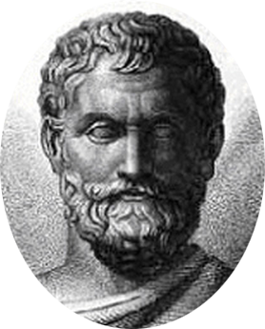
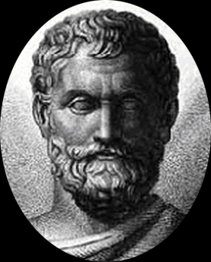
Первым, кто стал доказывать математические положения был древнегреческий мыслитель Фалес Милетский, живший в VII веке до нашей эры предположительно 625 – 545 года.

Slide 11
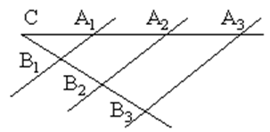
Теорема Фалеса
Если на одной из двух прямых отложить последовательно несколько отрезков и через их концы провести параллельные прямые, пересекающие вторую прямую, то они отсекут на второй прямой пропорциональные отрезки

Slide 12
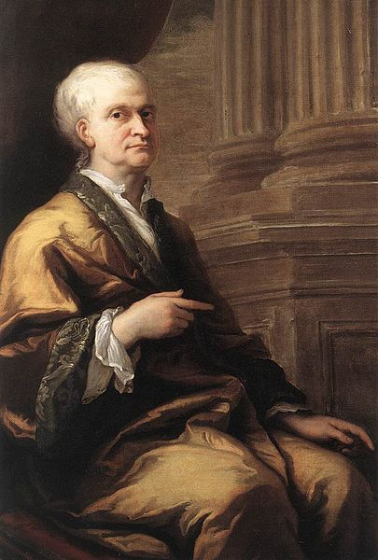
Исаак Ньютон (1642–1727)

Slide 13
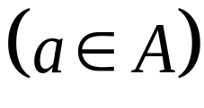
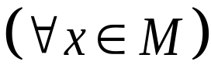
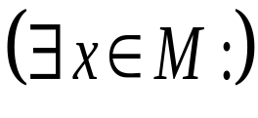
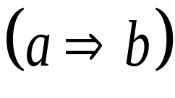
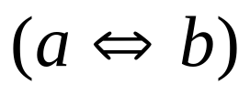
1. МНОЖЕСТВА
Логические символы.
∈- знак принадлежности
∀- квантор всеобщности
∃- квантор существования
⇒- знак логического следования
⇔- символ эквивалентности

Slide 14

Λ, - конъюнкция «и»
V - дизъюнкция «или»
¬ - отрицание «не»
→ - импликация, следование
Выражения А → В и (¬А) \/ В эквивалентны

Slide 15
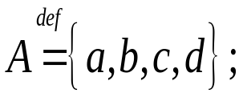

Множества. Способы задания.
{a} - одноэлементное множество;
∅- пустое множество
Действительные корни уравнения x² +1 =0 образуют пустое множество
∃ множества конечные и бесконечные.
Множество характеризуется мощностью
Если A - конечное множество, то мощность множества ⏐A⏐ –
это число его элементов.

Slide 16
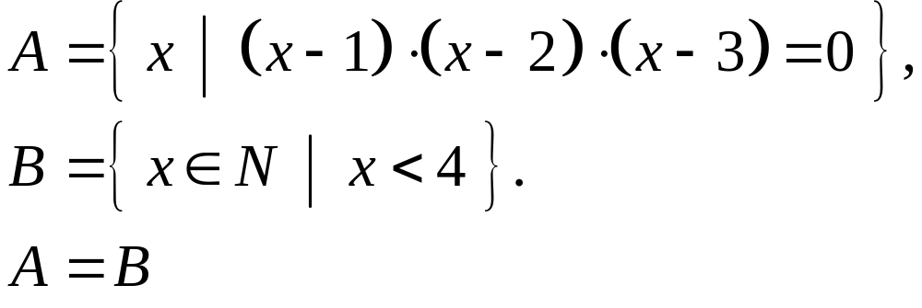
Отношения между множествами.
Определение 1.1. Множества A и B называются равными, если каждый элемент множества A является элементом множества B и, наоборот, каждый элемент множества B является элементом множества A.
Обозначают A=B.
Пример:

Slide 17
Свойства равенства:
A=A (рефлексивность);
A=B, B=C ⇒ A=C (транзитивность);
A=B ⇒ B=A (симметричность).
Неравенство множеств обозначают
A ≠ B.

Slide 18
Определение 1.2.
Множество A (A ≠ ∅) называется подмножеством множества B (B ≠ ∅), если каждый элемент множества A является элементом множества B.
Обозначение: A ⊆ B ⇔ ∀ a ∈ A ⇒ a ∈ B.
Если A ⊆ B и A ≠ B ⇒ A ⊂ B.
Примечание
Пустое множество является подмножеством любого множества

Slide 19
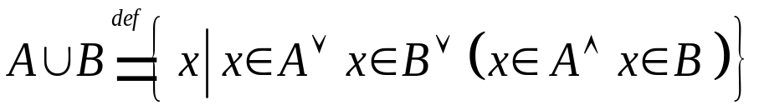
Операции над множествами.
V – основное или универсальное множество.
1) В планиметрии V =R²
2) Для функций действительной переменной V = R.
Определение 1.3. Объединением множеств A и B называется множество A ⎩⎭ B, содержащее те и только те элементы, которые принадлежат хотя бы одному из множеств A или B (или обоим одновременно).
Пример: A = {2,3,4,6}, B = {1,2,3,4,5,6} ⇒ A⎩⎭B = {1,2,3,4,5,6}.

Slide 20
Диаграмма Эйлера-Венна
A ⎩⎭ B V
A B

Slide 21
Свойства объединения множеств.
1) A ⎩⎭ B = B ⎩⎭ A (коммутативность),
2) A ⎩⎭ ( B ⎩⎭ C ) = ( A ⎩⎭ B ) ⎩⎭ C (ассоциативность).
Очевидно
A ⎩⎭ A = A, A ⎩⎭ ∅ =A, A ⎩⎭ V = V.

Slide 22
Определение 1.4.
Пересечением множеств A и B называется множество A ⎧⎫ B, состоящее из всех тех и только тех элементов, каждый из которых принадлежит обоим множествам одновременно.
A ⎧⎫ B = { x ⏐ x ∈ A ∧ x ∈ B }.

Slide 23
Диаграмма Эйлера-Венна
V
A B
A ⎧⎫ B

Slide 24
Свойства пересечения множеств.
1) A ⎧⎫ B = B ⎧⎫ A (коммутативность),
2) A ⎧⎫ ( B ⎧⎫ C ) = ( A ⎧⎫ B ) ⎧⎫ C (ассоциативность).
Очевидно, что
A ⎧⎫ A = A, A ⎧⎫ ∅ = ∅, A ⎧⎫ V = A.
Операции объединения и пересечения подчиняются дистрибутивным законам:
A ⎧⎫ ( B ⎩⎭ C ) = ( A ⎧⎫ B ) ⎩⎭ ( A ⎧⎫ C ),
A ⎩⎭ ( B ⎧⎫ C ) = ( A ⎩⎭ B ) ⎧⎫ ( A ⎩⎭ C ).

Slide 25
Определение 1.5.
Разностью двух множеств B и A называется множество B \ A, состоящее из всех тех и только тех элементов, которые принадлежат B, но не принадлежат A.
B \ A = { x ⏐ x ∈ B ∧ x ∉ A }.

Slide 26
Диаграмма Эйлера-Венна
V
A B
B \ A

Slide 27

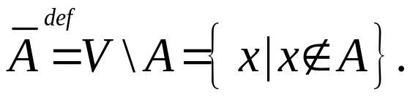
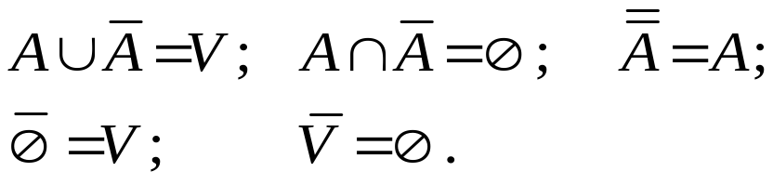
Определение 1.6.
Разность V \ A называется дополнением множества A до
универсального множества V и обозначается
Примеры:

Slide 28


Диаграмма Эйлера-Венна
V

Slide 29
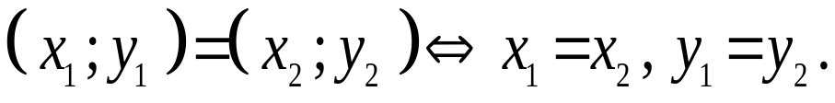
Определение 1.7.
Пара элементов ( x ; y ), x ∈ A, y ∈ B называется упорядоченной, если указан порядок записи элементов x и y.
Считается, что

Slide 30
Определение 1.8.
Декартовым произведением двух множеств A и B называется множество, обозначаемое A × B, состоящее из всевозможных упорядоченных пар ( x ; y ).
A × B = { ( x ; y ) | ∀ x ∈ A , ∀ y ∈ B }.
y
2
B
1
3
x
1
A

Slide 31
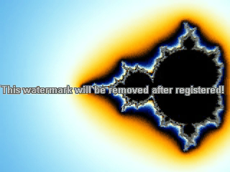

Slide 32


Slide 33


Slide 34
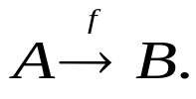
Отображение множеств. Эквивалентность множеств.
Пусть A и B - произвольные множества.
Пусть f - закон (правило) по которому ∀ a ∈ A → b ∈ B.
Говорят, что задано отображение f A в B или оператор f A в B.
Обозначение: f : A → B или
b – образ элемента a (обозначают f(a) );
a – прообраз элемента b = f ⁻¹ (a).

Slide 35
Определение отображения:
f : A → B ⇔ ∀ a ∈ A ∃ b ∈ B : b = f ( a ).
Множество образов всех элементов a ∈ A при отображении f называют образом множества A при этом отображении и обозначают:
f(A)={ f(a) | a∈A } ⊂ B.
Задание отображения – это задание тройки ( A, f, B ).
Множество упорядоченных пар (x, f(x)) - график отображения

Slide 36
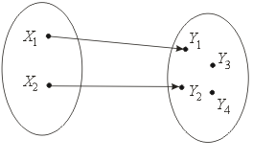
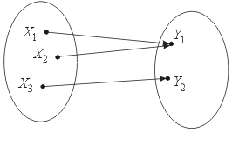
Определение 1.9
Отображение называется инъекцией, если для любых элементов x₁, x₂ ∈ X, для которых f(x₁) = f(x₂) следует, что x₁ = x₂
Сюръекцией (или отображением "на" ) называется отображение,
при котором f(X) = Y

Slide 37
Биекция – это одновременно и сюръекция и инъекция, т.е., отображение
f : A → B называют биективным или взаимно однозначным, если каждый элемент b ∈ B является образом только одного элемента a ∈ A.
A
B

Slide 38

f – взаимно однозначное отображение ⇔ ∀ b ∈ B ∃ a ∈ A : b = f ( a )
Если f - взаимно однозначное отображение, то можно говорить
об обратном отображении.

Slide 39
Определение 1.10.
Отображение f ⁻¹ : B→A называется обратным к отображению
f : A→B , если каждому элементу b ∈B ставится в соответствие
единственный элемент a ∈ A, образом которого при отображении f
является b
.

Slide 40
Пример:
О
R
R
f : R → R

Slide 41
Определение 1.11
Два множества A и B называются эквивалентными (равномощными), если существует хотя бы одно взаимно однозначное отображение одного множества на другое.
Свойства эквивалентности:
1) A ∼ A ∀ A (рефлексивность);
2) A ∼ B ⇒ B ∼ A ∀ A, B (симметричность);
3) A ∼ B, B ∼ C ⇒ A ∼ C ∀ A, B, C (транзитивность).

Slide 42
Числовые множества
Множества, элементами которых являются числа, называются числовыми.
Примерами числовых множеств являются:
N = {1; 2; 3; ...; n; ... } - множество натуральных чисел;
Z = {0; ±1; ±2; ...; ±n; ...} - множество целых чисел;
Q = {m/n ; т ∈ Z, n ∈ N}- множество рациональных чисел.
R - множество действительных чисел.
Между этими множествами существует соотношение
N ⊂ Z ⊂ Q ⊂ R.

Slide 43


Множество натуральных чисел N.
N = {1, 2, 3, …}.
Свойства:
1)
выполняются: коммутативность, ассоциативность, дистрибутивность;
2) деление и вычитание не определены;
3) 1 ∈ N;
4) n ∈ N ⇒ n + 1 ∈ N;
5) если M ⊆ N, 1 ∈ M, n ∈ M и (n + 1) ∈ M, то M = N (аксиома индукции);

Slide 44
Мо́щность мно́жества, кардина́льное число́ мно́жества— характеристика множеств (в том числе бесконечных), обобщающая понятие количества (числа) элементов конечного множества.
В основе этого понятия лежат естественные представления о сравнении множеств:
- Эквивалентные множества, (между элементами которых может быть установлено взаимно-однозначное соответствие), содержат одинаковое количество элементов (имеют одинаковую мощность).
- Обратно: множества, равные по мощности, должны допускать такое взаимно-однозначное соответствие.
- Часть множества не превосходит полного множества по мощности (то есть по количеству элементов).

Slide 45

Мощность множества натуральных чисел обозначается символом
(«алеф-нуль»).
Множество, эквивалентное множеству натуральных чисел называется счетным.
Если множество счетно, то его элементы можно занумеровать.

Slide 46

Множество целых чисел Z
Z = { …, -2, -1, 0, 1, 2, …}.
Свойства:
Определены операции сложения, умножения, вычитания; Не определено деление;
Z – упорядоченно, т.е. имеет место
Z – счетно и бесконечно;
N ⊂ Z ⊂ Q.

Slide 47

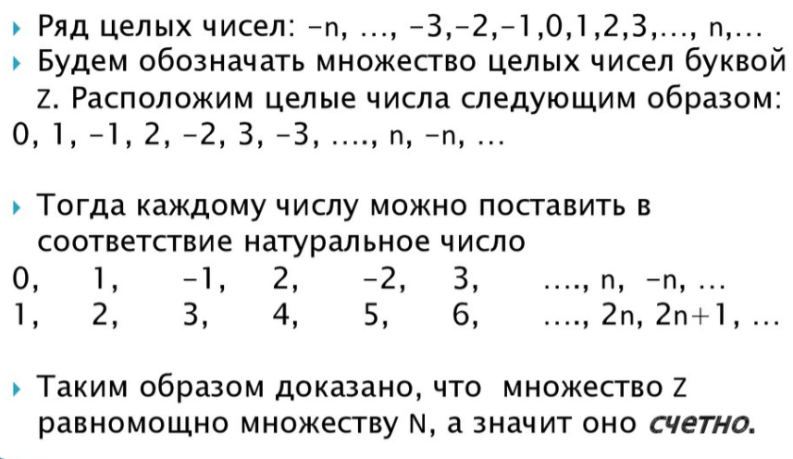

Slide 48

Множество рациональных чисел Q.
Q = { q = p / n | p ∈ Z , n ∈ N }.
Свойства:
Определены все арифметические операции;
Q – упорядоченно;
Q – плотно, т. е.
Q – счетно и бесконечно;

Slide 49
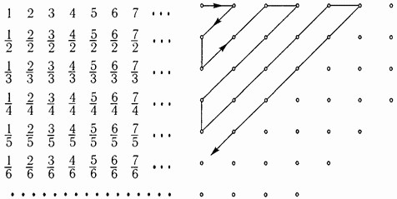
Один из возможных способов пересчета множества рациональных чисел.

Slide 50
Множество действительных чисел R.
Свойства:
R – упорядоченно;
R –бесконечно;
Множество R плотное: между любыми двумя различными числами а и b
содержится бесконечное множество действительных чисел х, т. е. чисел,
удовлетворяющих неравенству а < х < b.
N ⊂ Z ⊂ Q ⊂ R.

Slide 51
Множество R непрерывное.
Пусть множество R разбито на два непустых класса А и В таких, что каждое
действительное число содержится только в одном классе и для каждой пары
чисел а ∈ А и b ∈ В выполнено неравенство а <b.
Тогда (свойство непрерывности) существует
единственное число с, удовлетворяющее неравенству
Оно отделяет числа класса А от чисел класса В, Число с является либо
наибольшим числом в классе А (тогда в классе В нет наименьшего числа),
либо наименьшим числом в классе В (тогда в классе А нет наибольшего).
Это позволяет установить взаимно-однозначное соответствие между
множеством всех действительных чисел и множеством всех точек прямой
Это множество имеет мощность континуума. Обозначается буквой c

Slide 52
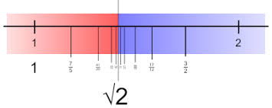
Дедеки́ндово сече́ние (или у́зкая щель) — один из способов построения вещественных чисел из рациональных.

Slide 53
Последовательности
Определение 1.12
Пусть каждому натуральному числу n=1, 2, ... приведено в соответствие в силу
некоторого закона число х_{п}. Тогда говорят, что этим определена
последовательность чисел x₁, x₂, …x_{n},.,. или, короче, последовательность {x_{i}}
Отдельные снабженные номерами п (индексами) числа х_{п} называют элементами последовательности {x_{i}}. Они могут быть действительными или комплексными. Мы рассматриваем случай, когда они действительны.
Для разных п отдельные элементы последовательности могут оказаться равными как числа (х_{i} = x_{j}) Однако х_{i} , x_{j} рассматриваются как разные элементы последовательности.

Slide 54
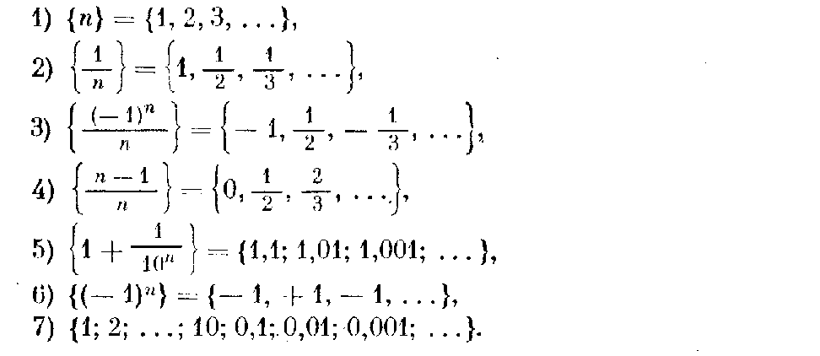
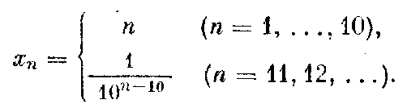
Примеры последовательностей:
В случае 7) не видно, как написать общую формулу для произвольного элемента х_{п},
однако закон образования чисел х_{n} ясен:

Slide 55

Определение 1.13
Последовательность {х_{п}} называется ограниченной, если существует
такое число М > 0, что для любого n ∈ N выполняется неравенство
В противном случае последовательность называется неограниченной.
Легко видеть, что последовательности 2,3,4 ограничены, a 1— неограничена
Определение 1.14
Последовательность {х_{п}} называется возрастающей (неубывающей), если для
любого n выполняется неравенство x_{n+1} > x_{n} (x_{n+1} ≥ x_{n} ).
Аналогично определяется убывающая (невозрастающая) последовательность.
Все эти последовательности называются монотонными

Slide 56
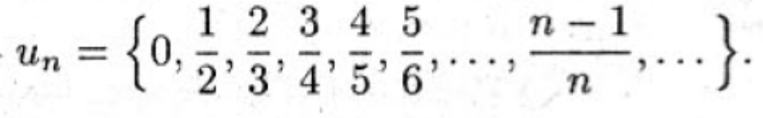
Предел последовательности
Метод пределов есть основной метод, на котором базируется
математический анализ
Можно заметить, что члены последовательности
неограниченно приближаются к числу 1.
.
В этом случае говорят, что последовательность и_{n} стремится к пределу 1

Slide 57


Определение 1.14
Число а называется пределом последовательности {x_{n}} если для любого
положительного числа ε найдется такое натуральное число N, что
при всех п > N выполняется неравенство
В этом случае пишут
или x_{n} → a и говорят, что последовательность {х_{n}} имеет предел, равный числу а
(или х_{n} стремится к а). Говорят также, что последовательность {х_{п}} сходится к а.

Slide 58
Если предел последовательности равен нулю,
то последовательность называется бесконечно малой
Если предел последовательности равен бесконечности,
то последовательность называется бесконечно большой

Slide 59
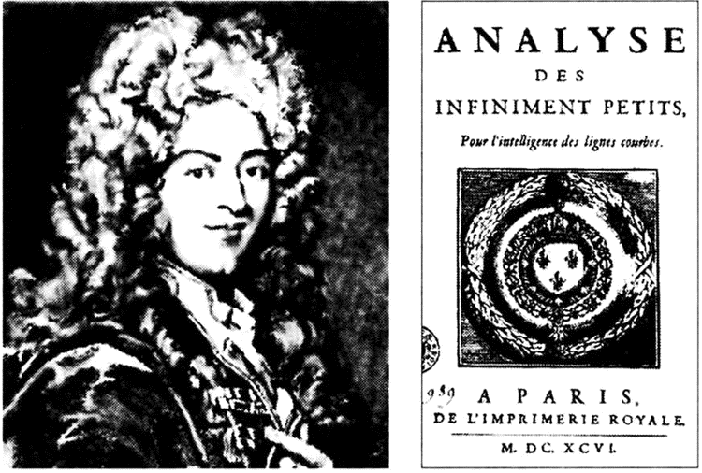

Slide 60

Геометрический смысл определения предела последовательности.
Неравенство
равносильно неравенствам - ε < х_{n} - а < ε или а - ε < х_{n} < а + ε,
которые показывают, что элемент х_{n} находится в ε -окрестности точки а.
Поэтому определение предела последовательности геометрически
можно сформулировать так: число а называется пределом
последовательности {х_{п}} если для любой ε-окрестности точки а найдется
натуральное число N, что все значения x_{n}, для которых п > N,
попадут в ε-окрестность точки а .

Slide 61
Ясно, что чем меньше ε, тем больше число N, но в любом случае внутри
-окрестности точки а находится бесконечное число членов последовательности,
а вне ее может быть лишь конечное их число.
Отсюда следует, что сходящаяся последовательность имеет только
один предел.
Последовательность, не имеющая предела, называется расходящейся.
Таковой является, например, последовательность x_{n}=n²+1

